Slide 1

RENDICIÓN DE CUENTAS 2019
Abg. Roberto Hidalgo
ALCALDE DEL CANTÓN MEJÍA

Slide 2
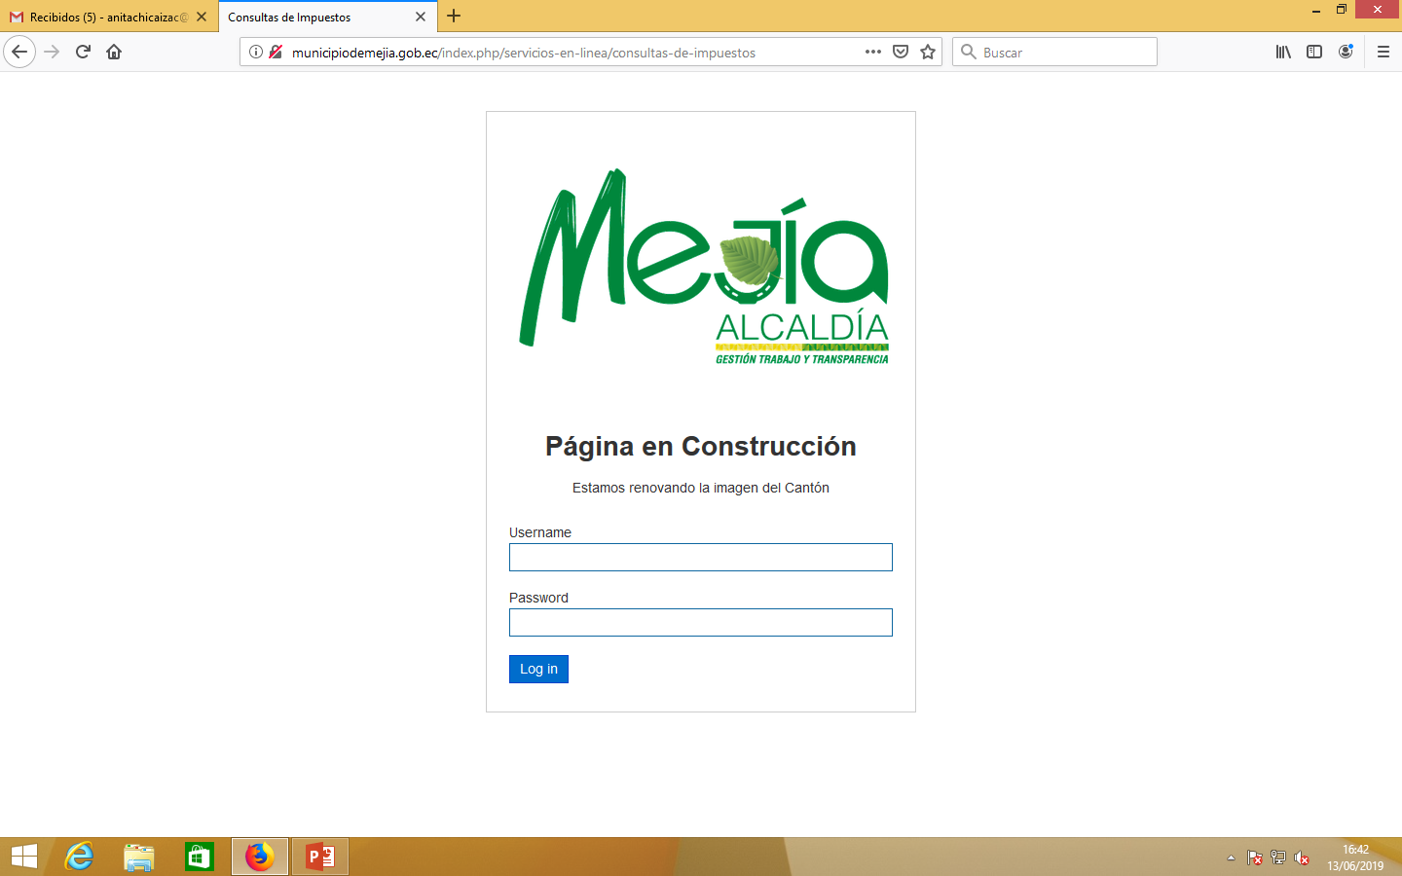
RENDICIÓN DE CUENTAS 2019
Fase 3: Deliberación y evaluación ciudadana del informe Institucional
SEPTIEMBRE/ OCTUBRE 2020
FASE 3: ACTIVIDADES
Elaboración de cronograma y responsabilidades para la rendición de cuentas
Preparar logística
Convocatoria a los actores sociales y ciudadanía en general
Difusión por las redes sociales de la rendición de cuentas
Elaboración de video de rendición de cuentas
Registro de los asistente
Deliberación Pública y evaluación ciudadana

Slide 3
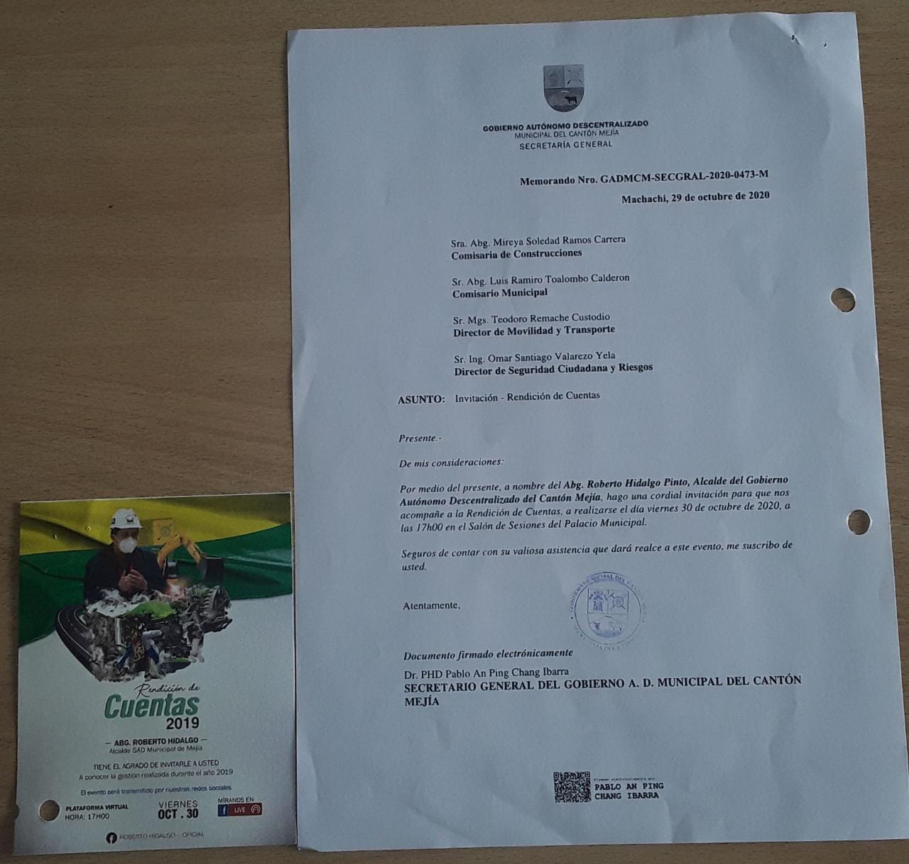

Invitación, entrega a Autoridades y difusión a la ciudadanía de la Rendición de cuentas vía online

Slide 4
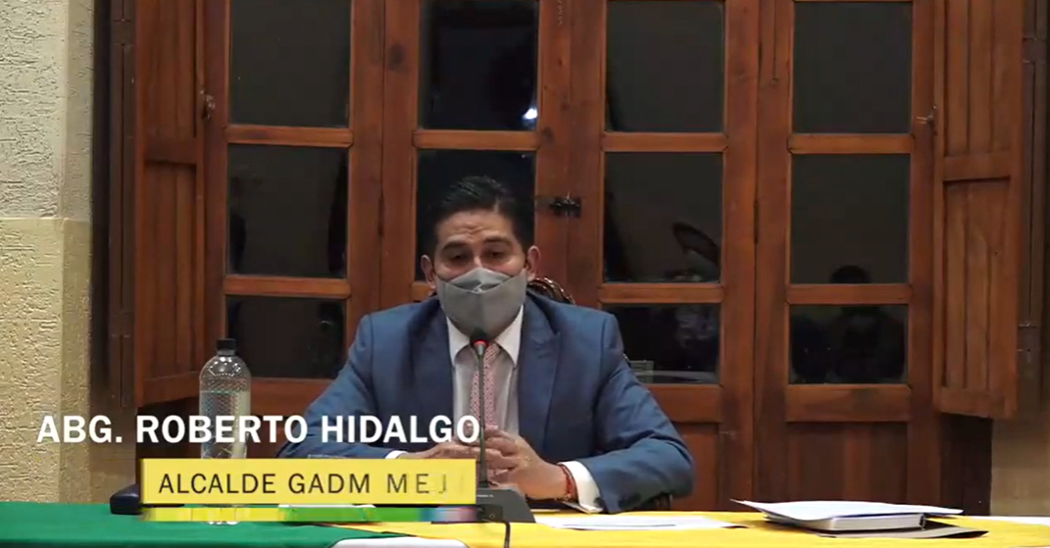
Deliberación y exposición del informe de gestión por objetivos nacionales y cantonales

Slide 5
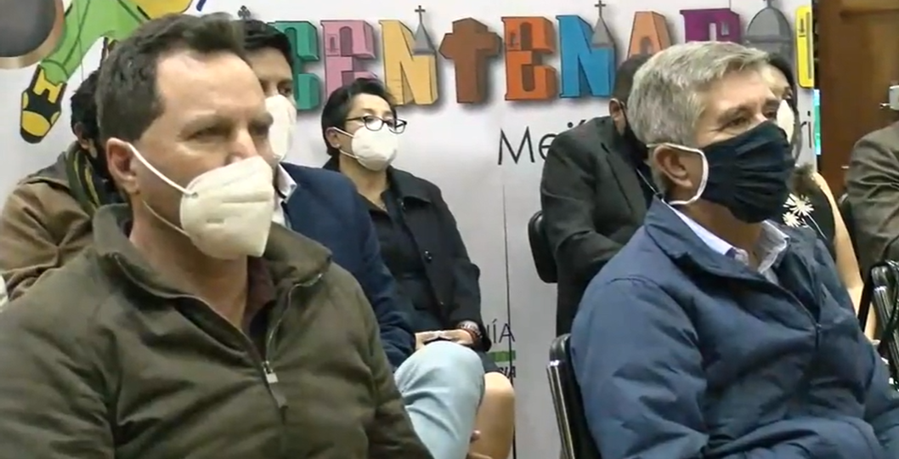
Deliberación y exposición del informe de gestión por objetivos nacionales y cantonales

Slide 6
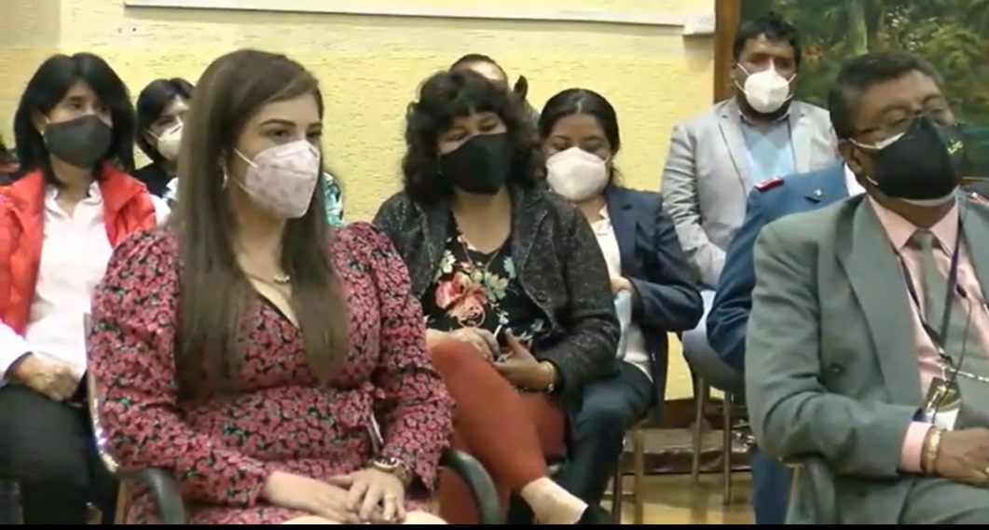
Deliberación y exposición del informe de gestión por objetivos nacionales y cantonales

Slide 7
FIN DE LA TERCERA FASE

